Slide 1
🚫 Proibido Compartilhamento e Revenda 🚫
Este slide é de propriedade exclusiva da Ferramenta EBD - Abra a Jaula e destina-se apenas ao uso dos assinantes. Qualquer compartilhamento, revenda ou distribuição não autorizada é estritamente proibido.
🔒 Uso Exclusivo do Assinante 🔒
Este conteúdo é exclusivo e deve ser utilizado somente pelo assinante da Ferramenta EBD. Qualquer reprodução, total ou parcial, sem autorização expressa é considerada uma violação dos direitos autorais.
🏴‍☠ Pirataria é Crime! 🏴‍☠
Se você encontrar este slide sendo vendido ou baixado por meio de sites, blogs ou grupos de redes sociais, saiba que isso está sendo feito de forma pirata e por má fé. Denuncie qualquer uso indevido!
Caso tenha adquirido esse material em outro lugar que não seja na plataforma da Ferramenta EBD – Abra a Jaula, abençoe o trabalho e esforço dos produtores para que possam continuar produzindo. Aperte neste link e seja assinante do material original: https://abraajaula.com/ferramenta-ebd/
Não se preocupe, essa folha de slide não atrapalhará sua apresentação.
Att
Equipe: Ferramenta EBD

Slide 2
LIÇÃO 09
01 de Dezembro de 2024
4º trimestre 2024
Promessa para Pais e Filhos

Slide 3
TEXTO ÁUREO
“Honra a teu pai e a tua mãe, que é o primeiro mandamento com promessa, para que te vá bem, e vivas muito tempo sobre a terra.” (Ef 6.2,3)

Slide 4
VERDADE PRÁTICA
Entre desafios e responsabilidades,
o relacionamento entre pais e filhos deve ser de bênçãos e proteção.

Slide 5
TEXTO BÍBLICO
Salmos 127.3-5; Efésios 6.1-4

Slide 6
INTRODUÇÃO
Nesta lição, estudaremos a respeito das promessas de Deus voltadas ao relacionamento entre
pais e filhos.

Slide 7
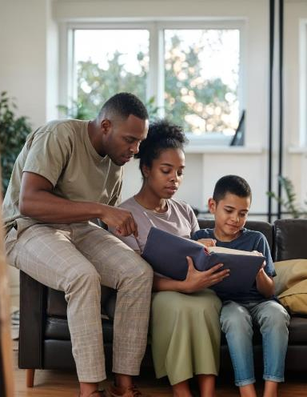
OBJETIVOS DA LIÇÃO

Slide 8
1
MOSTRAR
biblicamente como deve ser o relacionamento entre pais e filhos

Slide 9
2
CONSCIENTIZAR
do cuidado que os pais devem ter com seus filhos

Slide 10
3
COMRPEENDER
as bênçãos que Deus tem para os pais e filhos

Slide 11
MOSTRAR
CONSCIENTIZAR
COMPREENDER
biblicamente como deve ser o relacionamento entre pais e filhos
do cuidado que os pais devem ter com seus filhos
as bênçãos que Deus tem para os pais e filhos

Slide 12
1
O RELACIONAMENTO BÍBLICO ENTRE PAIS E FILHOS

Slide 13
O RELACIONAMENTO BÍBLICO ENTRE PAIS E FILHOS
1. Pais e filhos
Os filhos são vistos como herança, como galardão para os pais. Assim sendo, está sob a responsabilidade dos pais a educação deles, a formação espiritual, o cultivo da fé, para que a herança do Senhor seja preservada nestes tempos difíceis.

Slide 14
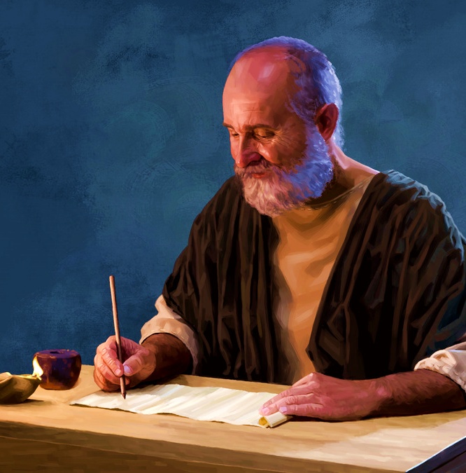
O RELACIONAMENTO BÍBLICO ENTRE PAIS E FILHOS
2. Um mandamento com promessa para os filhos
O apóstolo Paulo ensina que os filhos devem obedecer aos seus pais para que as suas vidas estejam bem e, consequentemente, vivam tempo longo sobre a terra (Ef 6.1-3). Essa promessa remonta o quinto mandamento de Deus, proferido por Moisés no deserto
(Êx 20.12).

Slide 15
O RELACIONAMENTO BÍBLICO ENTRE PAIS E FILHOS
3. Disciplina e estímulos aos filhos
Se por um lado os filhos devem honrar os pais, estes não devem “provocar a ira dos filhos” (Ef 6.4).

Slide 16
O RELACIONAMENTO BÍBLICO ENTRE PAIS E FILHOS
Sinopse I
Os filhos são “herança do Senhor” e “galardão” (Sl 127.3), logo os pais precisam cuidar deles com sabedoria e temor.

